Slide 1
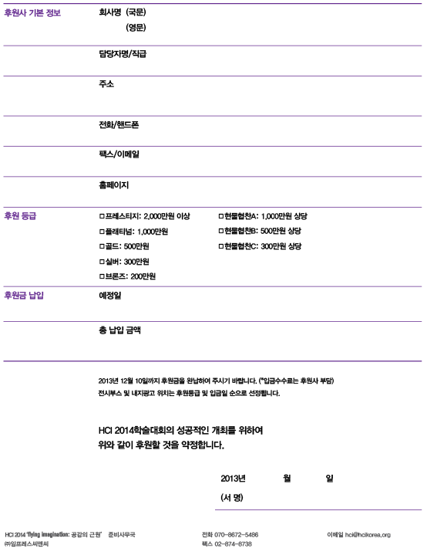
대한민국
KOREA
홍길동
서울시
02-
02-
www.
v
2013.
원
10 25
KOREA

